Slide 1
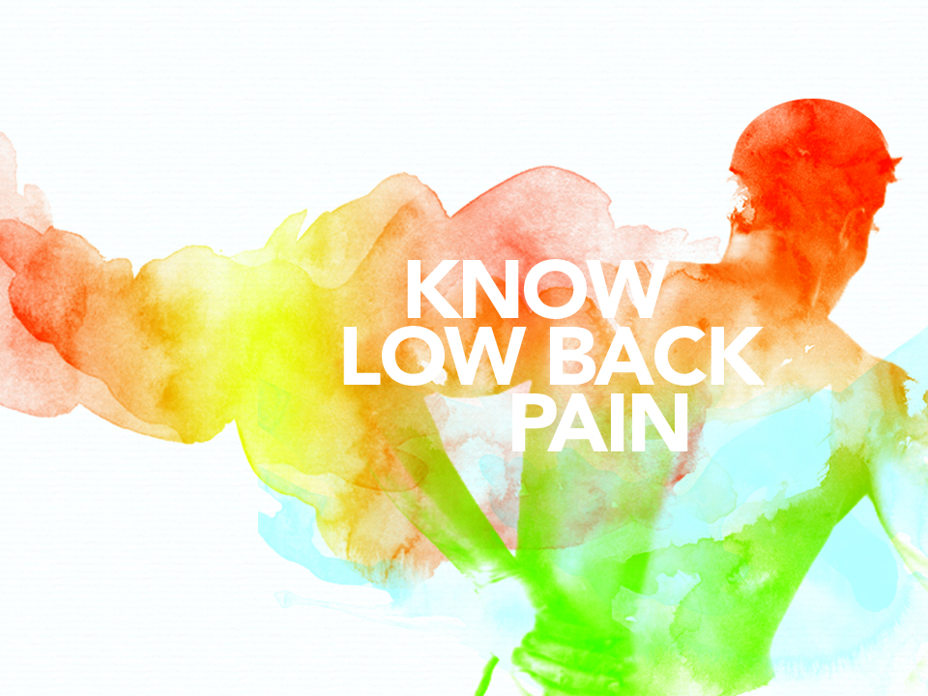

Slide 2
Comité de Desarrollo
Mario H. Cardiel, MD, MSc
Rheumatologist
Morelia, Mexico
Andrei Danilov, MD, DSc
Neurologist
Moscow, Russia
Smail Daoudi, MD
Neurologist
Tizi Ouzou, Algeria
João Batista S. Garcia, MD, PhD
Anesthesiologist
São Luis, Brazil
Yuzhou Guan, MD
Neurologist
Beijing, China
Supranee Niruthisard, MD
Pain Specialist
Bangkok, Thailand
Germán Ochoa, MD
Orthopedist
Bogotá, Colombia
Milton Raff, MD, BSc
Consultant Anesthetist
Cape Town, South Africa
Raymond L. Rosales, MD, PhD
Neurologist
Manila, Philippines
Jose Antonio San Juan, MD
Orthopedic Surgeon
Cebu City, Philippines
Ammar Salti, MD
Consultant Anesthetist
Abu Dhabi, United Arab Emirates
Xinping Tian, MD
Rheumatologist
Beijing, China
Işin Ünal-Çevik, MD, PhD
Neurologist, Neuroscientist and Pain Specialist
Ankara, Turkey
Este programa fue patrocinado por Pfizer Inc.
Notes:
Notas del Conferencista
Por favor reconoce a los miembros del comité de desarrollo.

Slide 3
Objetivos de Aprendizaje
Al terminar este módulo, los participantes podrán :
Discutir la prevalencia de la lumbalgia aguda y crónica
Entender el impacto de la lumbalgia en el funcionamiento y calidad de vida del paciente
Usar herramientas apropiadas para el diagnóstico de lumbalgia
Identificar señales de advertencia y de alarma que indiquen que el paciente debe ser referido o que indiquen investigación adicional
Explicar los mecanismos subyacentes de diferentes tipos de lumbalgia
Seleccionar estrategias farmacológicas y no-farmacológicas apropiadas para el manejo de lumbalgia
Notes:
Notas del Conferencista
Revisa los objetivos de aprendizaje de esta sección con los participantes y pregunta si tienen objetivos adicionales.

Slide 4
PREGUNTAS FRECUENTES

Slide 5
Preguntas Frecuentes: Tabla de Contenidos
¿Puede la lumbalgia dar lugar a discapacidad ocupacional?
¿Es permanecer de pie en el trabajo un factor de desarrollo de lumbalgia ?
¿Es levantar objetos en el trabajo un factor de desarrollo de lumbalgia ?
¿Es la lumbalgia causada por el tipo de silla usada en el trabajo?
¿Están las posiciones incómodas en el trabajo relacionadas con el desarrollo de lumbalgia ?
¿Esta la anestesia epidural asociada con lumbalgia?
¿Está la obesidad relacionada con el desarrollo de lumbalgia?
¿Está fumar relacionado con el desarrollo de lumbalgia?
¿Está la ansiedad psicológica relacionada con el desarrollo de lumbalgia?
¿Qué tipos de ejercicios deben prescribirse a los pacientes con lumbalgia?
Notes:
Notas del Conferencista
Esta slide incluye algunas Preguntas Frecuentes acerca de dolor en general. Las respuestas a estas preguntas se encuentran en las siguientes slides.

Slide 6
¿Puede la lumbalgia dar lugar a discapacidad ocupacional?
No
Sí 1 de cada 10 personas que reciben asistencia por discapacidad ocupacional está recibiendo asistencia debido a lumbalgia.
Noriega-Elío M et al. Cad Saude Publica 2005; 21(3):887-97.
Notes:
Notas del Conferencista
Noriega-Elío et al (2005) realizaron un estudio retrospectivo para analizar 7 años de datos de un hospital del Instituto Mexicano del Seguro Social (IMSS) en la Ciudad de México. En el año 2002, se emitieron 16,252 fallos por discapacidad de los cuales más del 10% cubrieron incidentes de lumbalgia. Durante el periodo del estudio, 210 casos obtuvieron incapacidades por lumbalgia. Los autores concluyeron que los resultados demostraron una asociación e interacciones entre lumbalgia debilitante y la posición laboral, el tiempo en el trabajo y el esfuerzo físico y la carga de pesos en el trabajo.
Referencia
Noriega-Elío M et al. The debate on lower back pain and its relationship to work: a retrospective study of workers on sick leave. Cad Saude Publica 2005; 21(3):887-97.

Slide 7
¿Es permanecer de pie en el trabajo un factor de desarrollo de lumbalgia ?
Sí
No En total, 5 estudios con buena metodología concuerdan con los Criterios Bradford Hill de causalidad.
Nivel de evidencia= suficiente
Roffey DM et al. Spine J 2010; 10(3):262-72.
Notes:
Notas del Conferencista
Roffey et al (2010) realizaron una revisión sistemática de casi 2800 citas bibliográficas que resultaron en cinco estudios de gran calidad (n = 5309) para extraer datos y determinar si existe una relación causal entre estar de pie en el trabajo y lumbalgia. Tres estudios fueron casos controlados y dos fueron prospectivos.
Los siguientes criterios de Bradford-Hill de causalidad fueron evaluados para cada categoría de resultado:
Asociación (incluyendo la fuerza de asociaciones importantes): cuatro de 5 estudios no mostraron asociación.
Respuesta a la dosis: no se encontró una tendencia dosis-respuesta importante en el estudio en que este aspecto fue evaluado.
Experimento: ninguno de los estudios cumplió este criterio.
Temporalidad: dos de 3 estudios que evaluaron este criterio no mostraron evidencia de temporalidad.
Plausibilidad biológica: esto se discutió solo en un estudio.
En conclusión, estar de pie no es un factor en el desarrollo de lumbalgia.
Referencia
Roffey DM et al. Causal assessment of occupational standing or walking and low back pain: results of a systematic review. Spine J 2010; 10(3):262-72.

Slide 8
¿Es levantar objetos en el trabajo un factor de desarrollo de lumbalgia?
No
Probablemente Sí 4 de 9 estudios con buena metodología reportaron asociaciones importantes entre levantar lifting de 25 a 35 kg y lumbalgia.
Nivel de evidencia= suficiente
Wai EK et al. Spine J 2010; 10(6):554-66
Notes:
Notas del Conferencista
Wai et al (2010) realizaron una revisión sistemática de la literatura científica para evaluar la relación causal entre el levantamiento (de objetos) ocupacional y lumbalgia. De las casi 2800 citas bibliográficas revisadas, 35 estudios cumplieron los criterios de elegibilidad y 9 fueron considerados estudios de gran calidad. Cuatro estudios fueron casos controlados y 5 fueron prospectivos.
Los siguientes criterios de Bradford-Hill de causalidad fueron evaluados para cada categoría de resultado:
Asociación (incluyendo la fuerza de asociaciones importantes): cuatro estudios encontraron asociaciones importantes; cinco no encontraron resultados importantes
Respuesta a la dosis: dos de 3 estudios que realizaron esta evaluación reportaron una tendencia no-importante.
Experimento: no se identificaron estudios que cumplieran con este criterio
Temporalidad: este criterio no pudo ser demostrado.
Plausibilidad biológica: solo un estudio discutió la plausibilidad biológica.
Aunque esta revisión no pudo establecer definitivamente la causalidad entre el levantamiento y la lumbalgia en el lugar de trabajo, se reportó cierta evidencia moderada de asociación entre tipos específicos de levantamiento y lumbalgia y cierta evidencia consistente de asociación entre el levantamiento entre 25 y 35 kg y la lumbalgia.
Referencia
Wai EK et al. Causal assessment of occupational lifting and low back pain: results of a systematic review. Spine J 2010; 10(6):554-66.

Slide 9
¿Es la lumbalgia causada por estar sentado en el trabajo?
Sí
No 24 estudios con buena metodología proporcionaron evidencia sólida consistente que no mostró asociación.
Nivel de evidencia= suficiente/buena calidad
Roffey DM et al. Spine J 2010; 10(3):252-61.
Notes:
Notas del Conferencista
Roffey et al (2010) realizaron una revisión sistemática de la literatura científica para evaluar la relación causal entre estar sentado en el trabajo y lumbalgia. De las casi 2800 citas bibliográficas revisadas, 24 estudios cumplieron los criterios de elegibilidad y 5 fueron considerados estudios de gran calidad. Dos estudios fueron casos controlados y 3 fueron cohortes prospectivas.
Los siguientes criterios de Bradford-Hill de causalidad fueron evaluados para cada categoría de resultado:
Asociación: (incluyendo la fuerza de asociaciones importantes): se reportó evidencia fuerte consistente que no mostró asociación entre estar sentado en el trabajo y lumbalgia.
Respuesta a la dosis: un nivel moderado de evidencia indicó la ausencia de cualquier tendencia dosis-respuesta
Experimento: no se identificaron estudios que cumplieran con este criterio
Temporalidad: La temporalidad no fue importante
Plausibilidad biológica: ninguno de los estudios discutió la plausibilidad biológica.
En conjunto, esta revisión sugirió que estar sentado en el trabajo no tiende a ser una causa independiente de lumbalgia en las poblaciones estudiadas. El nivel de evidencia fue 1A, indicando una calidad suficientemente buena.
Referencia
Roffey DM et al. Causal assessment of occupational sitting and low back pain: results of a systematic review. Spine J 2010; 10(3):252-61.

Slide 10
¿Están las posiciones incómodas en el trabajo asociadas con el desarrollo de lumbalgia?
Sí
No 6 estudios con buena metodología proporcionaron evidencia sólida consistente que no mostró asociación.
Nivel de evidencia= suficiente/buena calidad
Roffey DM et al. Spine J 2010; 10(1):89-99.
Notes:
Notas del Conferencista
Roffey et al (2010) realizaron una revisión sistemática de la literatura científica para evaluar la relación causal entre posturas ocupacionales inadecuadas y lumbalgia. De las casi 2800 citas bibliográficas revisadas, 8 fueron considerados estudios de gran calidad. Tres estudios fueron casos controlados, uno fue de una muestra representativa (transversal) y cuatro fueron cohortes prospectivas.
Los siguientes criterios de Bradford-Hill de causalidad fueron evaluados para cada categoría de resultado:
Asociación (incluyendo la fuerza de asociaciones importantes): evidencia fuerte, consistente no mostró asociación entre posturas ocupacionales inadecuadas y lumbalgia
Respuesta a la dosis: uno de los 2 estudios que analizaron la respuesta a la dosis demostró una tendencia dosis-respuesta no importante
Experimento: no se identificaron estudios que cumplieran con este criterio
Temporalidad: tres estudios analizaron la temporalidad y los 3 demostraron estimaciones de riesgo no importantes
Plausibilidad biológica: dos de los estudios discutieron la plausibilidad biológica
En conclusión, es improbable que las posturas ocupacionales inadecuadas fueran causas independientes de lumbalgia en las poblaciones estudiadas.
Referencia
Roffey DM et al. Causal assessment of awkward occupational postures and low back pain: results of a systematic review. Spine J 2010; 10(1):89-99.

Slide 11
¿Está la anestesia epidural asociada con lumbalgia?
Sí
No 2 estudios han mostrado que la analgesia epidural aparentemente no influencia la incidencia de dolor o discapacidad funcional.
Nivel de evidencia= suficiente/buena calidad
Howell CJ et al. BMJ 2002; 325(7360):357; Macarthur A et al. BMJ 1995; 311(7016):1336-9.
Notes:
Notas del Conferencista
Macarthur et al (1995) reportaron que las mujeres sometidas a anestesia epidural durante el parto tuvieron mayor incidencia de lumbalgia el día después del alumbramiento. No hubo diferencia entre la incidencia de lumbalgia entre mujeres con o sin anestesia epidural al momento del parto en puntos de tiempo subsiguientes.
Howell et al (2002) aleatorizaron a los participantes a un grupo epidural o no-epidural. El dolor de espalda fue muy común en ambos grupos 1 años después del alumbramiento pero la mayoría de las mujeres que reportaron dolor de espalda habían experimentado el mismo dolor antes del parto. Las mujeres en el grupo epidural tendieron más a reportar dolor severo pero persistente y el dolor reciente fue más común entre las mujeres en el grupo control. Ninguna de las diferencias entre los grupos fue estadísticamente importante. De manera análoga, no se detectaron diferencias importantes en las medidas de movilidad o discapacidad funcional. Los autores concluyeron que el dolor de espalda es muy común después del parto e incluso 2 años después pero que la analgesia epidural aparentemente no influencia la incidencia de dolor o discapacidad funcional.
Referencias
Howell CJ et al. Randomised study of long term outcome after epidural versus non-epidural analgesia during labour. BMJ 2002; 325(7360):357.
Macarthur A et al. Epidural anaesthesia and low back pain after delivery: a prospective cohort study. BMJ 1995; 311(7016):1336-9.

Slide 12
¿Está la obesidad relacionada con el desarrollo de lumbalgia?
Obesidad
Lumbalgia
No
Sí Un meta-análisis de 33 estudios reportó que el sobrepeso y la obesidad aumentan el riesgo de lumbalgia (razón de momios = 1.53; p <0.05)
Nivel de evidencia= suficiente/buena calidad
Shiri R et al. Am J Epidemiol 2010; 171(2):135-54.
Notes:
Notas del Conferencista
El meta-análisis realizado por Shiri et al (2010) incluyó 33 estudios, la mayoría de los cuales fueron transversales. Su análisis demostró que el sobrepeso y la obesidad aumentan el riesgo de lumbalgia. Además, el sobrepeso y la obesidad tienen la asociación más fuerte con la búsqueda de atención para lumbalgia y lumbalgia crónica.
Referencia
Shiri R et al. The association between obesity and low back pain: a meta-analysis. Am J Epidemiol 2010; 171(2):135-54.

Slide 13
¿Está fumar relacionado con el desarrollo de lumbalgia?
Fumar
Lumbalgia
No
Sí Un meta-análisis de 40 estudios con metodología regular mostró que fumar aumenta la incidencia de lumbalgia (razón de momios= 1.82; p <0.05), particularmente en adolescentes
Nivel de evidencia= suficiente/calidad regular
Shiri R et al. Am J Med 2010; 123(1):87.e7-35.
Notes:
Notas del Conferencista
Un meta-análisis realizado por Shiri et al (2010), que incluyó 40 estudios, demostró una relación positiva entre la historia de fumador y la prevalencia e incidencia de lumbalgia. Los fumadores actuales tuvieron más lumbalgia que los ex fumadores que reportaron más dolor de espalda que las personas que nunca habían fumado. Los fumadores actuales tuvieron la asociación más fuerte con lumbalgia discapacitante. Fumar casi duplicó el riesgo de lumbalgia (razón de momios= 1.82; p <0.05).
Referencia
Shiri R et al. The association between smoking and low back pain: a meta-analysis. Am J Med 2010; 123(1):87.e7-35.

Slide 14
¿Está la ansiedad psicológica relacionada con el desarrollo de lumbalgia?
Ansiedad
psicológica
Lumbalgia
No
Sí La prevalencia de lumbalgia fue mayor en sujetos con estrés psicológico concurrente (n = 26,611) La razón de tasas de prevalencia para mujeres fue del 5.9% y de 3.5% para hombres en comparación con la población general con más de 16 años de seguimiento
Nivel de evidencia= suficiente/buena calidad
Leijon O, Mulder M. Occup Environ Med 2009; 66(2):137-9.
Notes:
Notas del Conferencista
Leijon y Mulder (2009) realizaron un estudio de 26,611 pacientes (de 21–64 años) con un seguimiento de 16 años en Estocolmo, Suecia para investigar las tendencias de tiempo de lumbalgia y angustia psicológica concurrente en la población general.
Cada 4 años (1990–2006), se envió un cuestionario auto-administrado incluyendo el Cuestionario de Salud General (GHQ-12) y una pregunta sobre lumbalgia a una muestra aleatoria de la población de Estocolmo.
La prevalencia de lumbalgia auto-reportada aumentó moderadamente entre mujeres durante el periodo de 16-años, de 12.5–16.4% (razón de tasas de prevalencia(PRR) 1.31; IC 95% 1.11–1.55) mientras que no cambió para los hombres (PRR 1.02; IC 95% 0.85–1.23). En contraste, en personas con angustia psicológica concurrente, la prevalencia de lumbalgia aumentó considerablemente, de 2.6% a 5.9% entre mujeres (PRR 2.23; IC 95%1.53–3.24) y de 1.9% a 3.5% entre hombres (PRR 1.82; IC 95% 1.14–2.90). La prevalencia de lumbalgia y lumbalgia con angustia psicológica concurrente aparentemente fluctuó algo durante el periodo.
Referencia
Leijon O, Mulder M. Prevalence of low back pain and concurrent psychological distress over a 16-year period. Occup Environ Med 2009; 66(2):137-9.

Slide 15
¿Qué tipos de ejercicios deben prescribirse a los pacientes con lumbalgia?
Los ejercicios prescritos más comúnmente están enfocados a re-entrenar al multífido (un músculo de la espalda) y al transverso del abdomen (un músculo abdominal profundo)
Estos ejercicios pueden ser complementados con ejercicios con ejercicios para el piso pélvico y control de la respiración
Bhangle SD et al. Cleve Clin J Med 2009; 76(7):393-9.
Notes:
Notas del Conferencista
La evidencia acumulativa indica que el ejercicio es fundamental para el manejo de lumbalgia crónica porque puede aliviar considerablemente el dolor y reducir la discapacidad. Los músculos multífidos lumbares son importantes estabilizadores de la espalda baja y la disfunción de los músculos multífidos lumbares es una causa común de lumbalgia. Por lo anterior, el acondicionamiento de los músculos multífidos lumbares es un punto de inicio importante para el régimen de manejo.
Referencia
Bhangle SD et al. Back pain made simple: an approach based on principles and evidence. Cleve Clin J Med 2009; 76(7):393-9.

